Slide 1


Slide 2
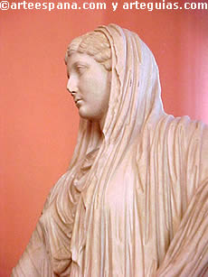
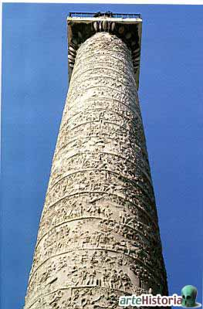
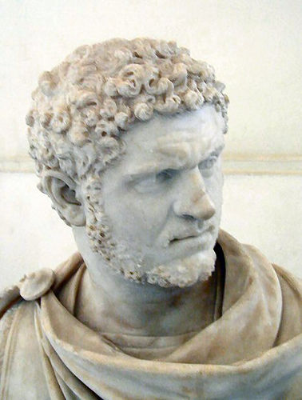
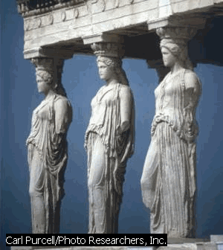
(Tema 5)
Arte en la antigua Roma
Columna de Trajano (Roma)
Caracalla
Personal Docente de Actividad Formativa III-Apreciación de las Artes Plásticas.

Slide 3

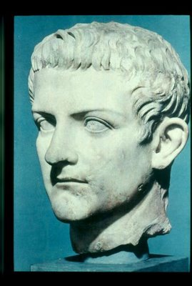
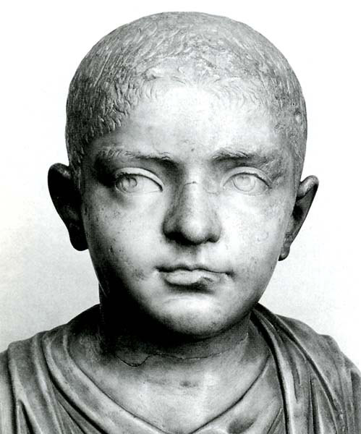
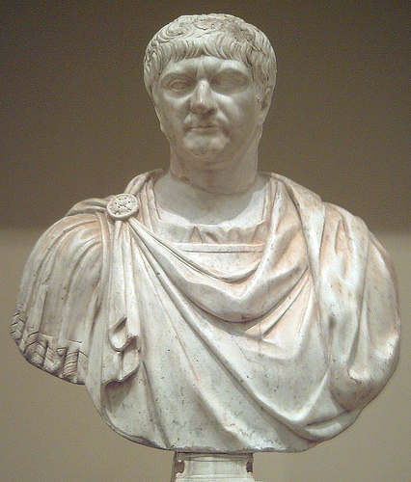
Retratos
(Tema 5)
Personal Docente de Actividad Formativa III-Apreciación de las Artes Plásticas.

Slide 4
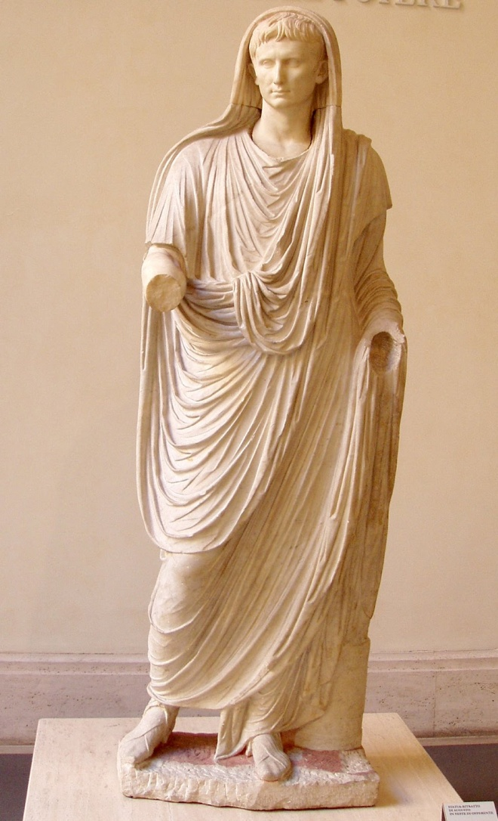
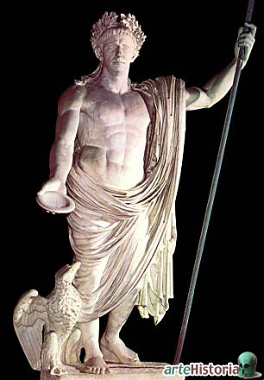
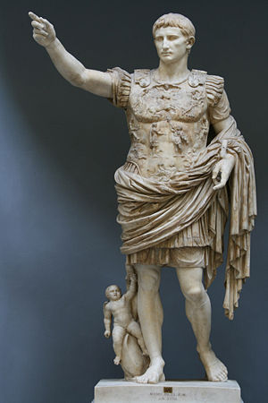
Clases de retratos
(Tema 5)
Personal Docente de Actividad Formativa III-Apreciación de las Artes Plásticas.

Slide 5
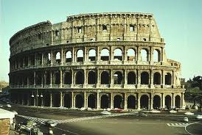
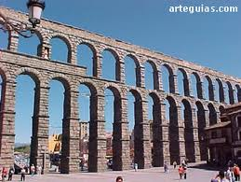
Arquitectura
(Tema 5)
Personal Docente de Actividad Formativa III-Apreciación de las Artes Plásticas.

